Slide 1
预算编制

Slide 2
一、业务预算的编制
（一）销售预算
思考：1、2季度收入为100和200
当季销售当季收现60%下季收现40%
①本期收入×本期收入本期收现比率
②∑（以前某期收入×以前某期收入本期收现比率）
【例】M公司编制的今年分季度销售预算。
其中，在各季度的销售收入中，60%货款于本季度收到，另40%货款将于下季度收到。

Slide 3
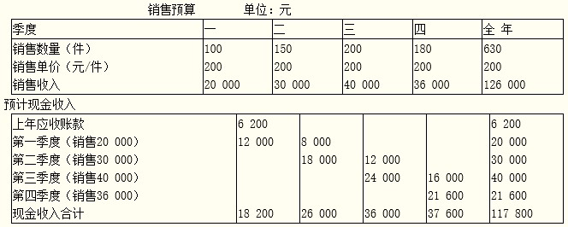
年末应收账款为多少？ 36000×40%=14400

Slide 4
（二）生产预算
生产预算是在销售预算的基础上编制的，其主要内容有销售量、生产量、期初和期末存货量。
该预算只有实物量指标，没有价值量指标。无法直接为现金预算提供资料。
预计生产量＝预计销售量＋预计期末存货－预计期初存货

Slide 5
【例】M公司编制的今年分季度生产预算。
假设期末存量按下期销售数量的10%确定，年初产成品存货10件，年末存货20件。
【注意】（1）关系公式；（2）影响因素

Slide 6
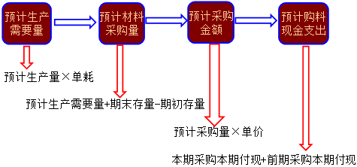
（三）直接材料预算

Slide 7
【例】M公司编制的今年分季度直接材料预算。
假设材料采购金额（货款）的50%在本季度内付清，50%在下季度付清，期末存量按下期生产需用量的20%确定。年初存量为300千克，年末存量为400千克。
直接材料预算

Slide 8
年末应付账款=？ 9280×50%=4640

Slide 9
（四）直接人工预算
它是以生产预算为基础编制的，其主要内容有预计产量、单位产品工时，人工总工时，每小时人工成本和人工总成本。由于人工工资都需要使用现金支付，所以不需另外预计现金支出，可直接参加现金预算的汇总。

Slide 10
【例】M公司编制的今年分季度直接人工预算
直接人工预算

Slide 11
（五）制造费用预算
（1）制造费用预算分为变动制造费用和固定制造费用两部分。
（2）变动制造费用以生产预算为基础来编制，固定制造费用需要逐项进行预计，通常与本期产量无关，按每季实际需要的支付额预计，然后求出全年数。
（3）制造费用预算需预计现金支出。

Slide 12
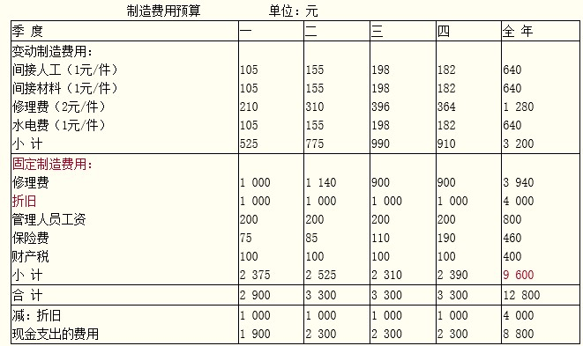
【例】M公司编制的今年分季度制造费用预算。

Slide 13
为了便于以后编制产品成本预算，需要计算小时费用率，其公式为：
变动制造费用分配率=年度变动制造费用总额/年度人工总工时
=3200/6400=0.5（元/小时）
固定制造费用分配率=9600/6400=1.5（元/小时）

Slide 14
（六）产品成本预算
产品成本预算，是销售预算、生产预算、直接材料预算、直接人工预算、制造费用预算的汇总。其主要内容是产品的单位成本和总成本。单位产品成本的有关数据，来自前述三个预算。生产量、期末存货量来自生产预算，销售量来自销售预算。生产成本、存货成本和销货成本等数据，根据单位成本和有关数据计算得出。

Slide 15
【例】 M公司编制的今年产品成本预算。
产品成本预算

Slide 16
（七）销售及管理费用预算
（1）销售费用预算是指为了实现销售预算而支付的费用预算。它以销售预算为基础。
（2）管理费用多属于固定成本，所以，管理费用预算一般是以过去的实际开支为基础，按预算期可预见的变化来调整。

Slide 17
【例】M公司编制的今年销售费用预算和管理费用预算。假定全年的销售与管理费用均匀支付。
销售费用和管理费用预算 单位：元

Slide 18
二、专门决策预算的编制
专门决策预算主要是长期投资预算（又称资本支出预算），通常是指与项目投资决策相关的专门预算，它往往涉及长期建设项目的资金投放与筹集，并经常跨越多个年度。编制专门决策预算的依据，是项目财务可行性分析资料以及企业筹资决策资料。
专门决策预算的要点是准确反映项目资金投资支出与筹资计划，它同时也是编制现金预算和预计资产负债表的依据。

Slide 19
【例】M公司编制的今年专门决策预算。
专门决策预算表 金额单位：元

Slide 20
三、财务预算的编制
（一）现金预算
现金预算是以业务预算和专门决策预算为依据编制的，专门反映预算期内预计现金收入与现金支出，以及为满足理想现金余额而进行筹资或归还借款等的预算。现金预算由可供使用现金、现金支出、现金余缺、现金筹措与运用四部分构成。
可供使用现金＝期初现金余额＋现金收入
可供使用现金－现金支出＝现金余缺
现金余缺＋现金筹措－现金运用＝期末现金余额

Slide 21
现金预算的结构

Slide 22
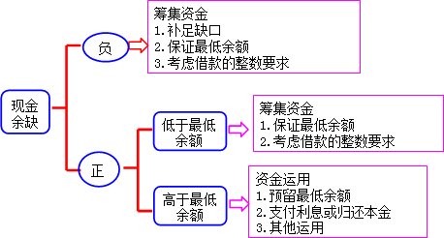

Slide 23
【例】M公司编制的今年分季度现金流量预算。
假设
①理想的现金余额是3 000元。
②银行要求借款额必须是1 000元的整数倍。借款利息按季支付。
③新增借款发生在季度的期初，归款借款发生在季度的期末。
④如果需要归还借款，先归还短期借款，归还的数额为100元的整数倍
本例中，长期借款利率为12%，短期借款利率为10%。M公司上年末的长期借款余额为120 000元，所以，前三季度的长期借款利息均为：（120 000＋30 000）×12%/4＝4 500（元），第四季度的长期借款利息＝（120 000＋30 000＋60 000）×12%/4＝6 300（元）。

Slide 24
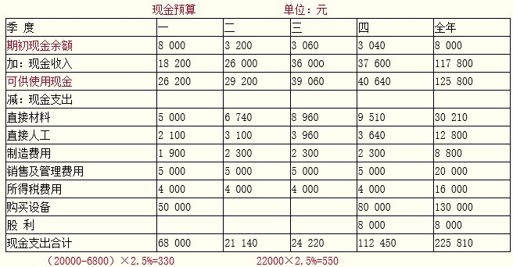

Slide 25
1季度：-41800+30000+W-W×2.5%-4500=3000，W=19 794.88
2季度：8060-500-4500=3060>3000，不需借款，也不还款。
3季度：还款=14840-500-4500-3000=6840，还款6800
4季度：－71810+60000＋W－W×2.5%－330-6300＝3 000，W＝21 989.74

Slide 26
（二）预计利润表
预计利润表用来综合反映企业在计划期的预计经营成果，是企业最主要的财务预算表之一。通过编制预计利润表，可以了解企业预期的盈利水平。如果预算利润与最初编制方针中的目标利润有较大的不一致，就需要调整部门预算，设法达到目标，或者经企业领导同意后修改目标利润。编制预计利润表的依据是各业务预算、专门决策预算和现金预算。

Slide 27
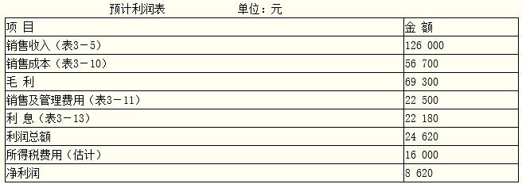
【例】M公司编制的今年预计利润表。
【提示】“所得税费用”项目是在利润规划时估计的，并已列入现金预算。它通常不是根据“利润总额”和所得税税率计算出来的，因为有诸多纳税调整的事项存在。

Slide 28
（三）预计资产负债表
预计资产负债表用来反映企业在计划期末预计的财务状况。编制预计资产负债表的目的，在于判断预算反映的财务状况的稳定性和流动性。如果通过预计资产负债表的分析，发现某些财务比率不佳，必要时可修改有关预算，以改善财务状况。预计资产负债表的编制需以计划期开始日的资产负债表为基础，结合计划期间各项业务预算、专门决策预算、现金预算和预计利润表进行编制。它是编制全面预算的终点。

Slide 29
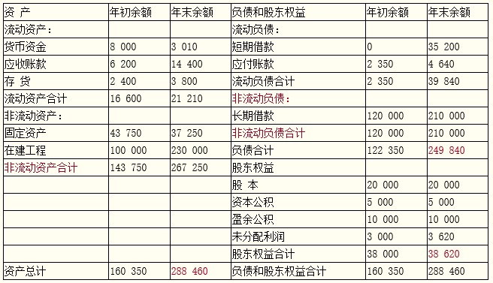
【例】M公司编制的今年的预计资产负债表。
预计资产负债表 单位：元

Slide 30
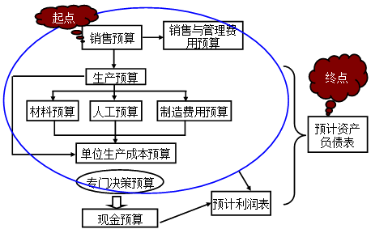
【总结】

Slide 31
【总结】
（1）在生产领域的相关预算中，综合性最强的是单位生产成本预算（以生产预算、直接材料预算、直接人工预算和制造费用预算为基础）。
（2）财务预算相对于业务预算、专门决策预算而言，综合性最强。
（3）在财务预算中，综合性最强的是预计资产负债表。进一步来讲，在全面预算体系中，预计资产负债表综合性也是最强的。

